Slide 1
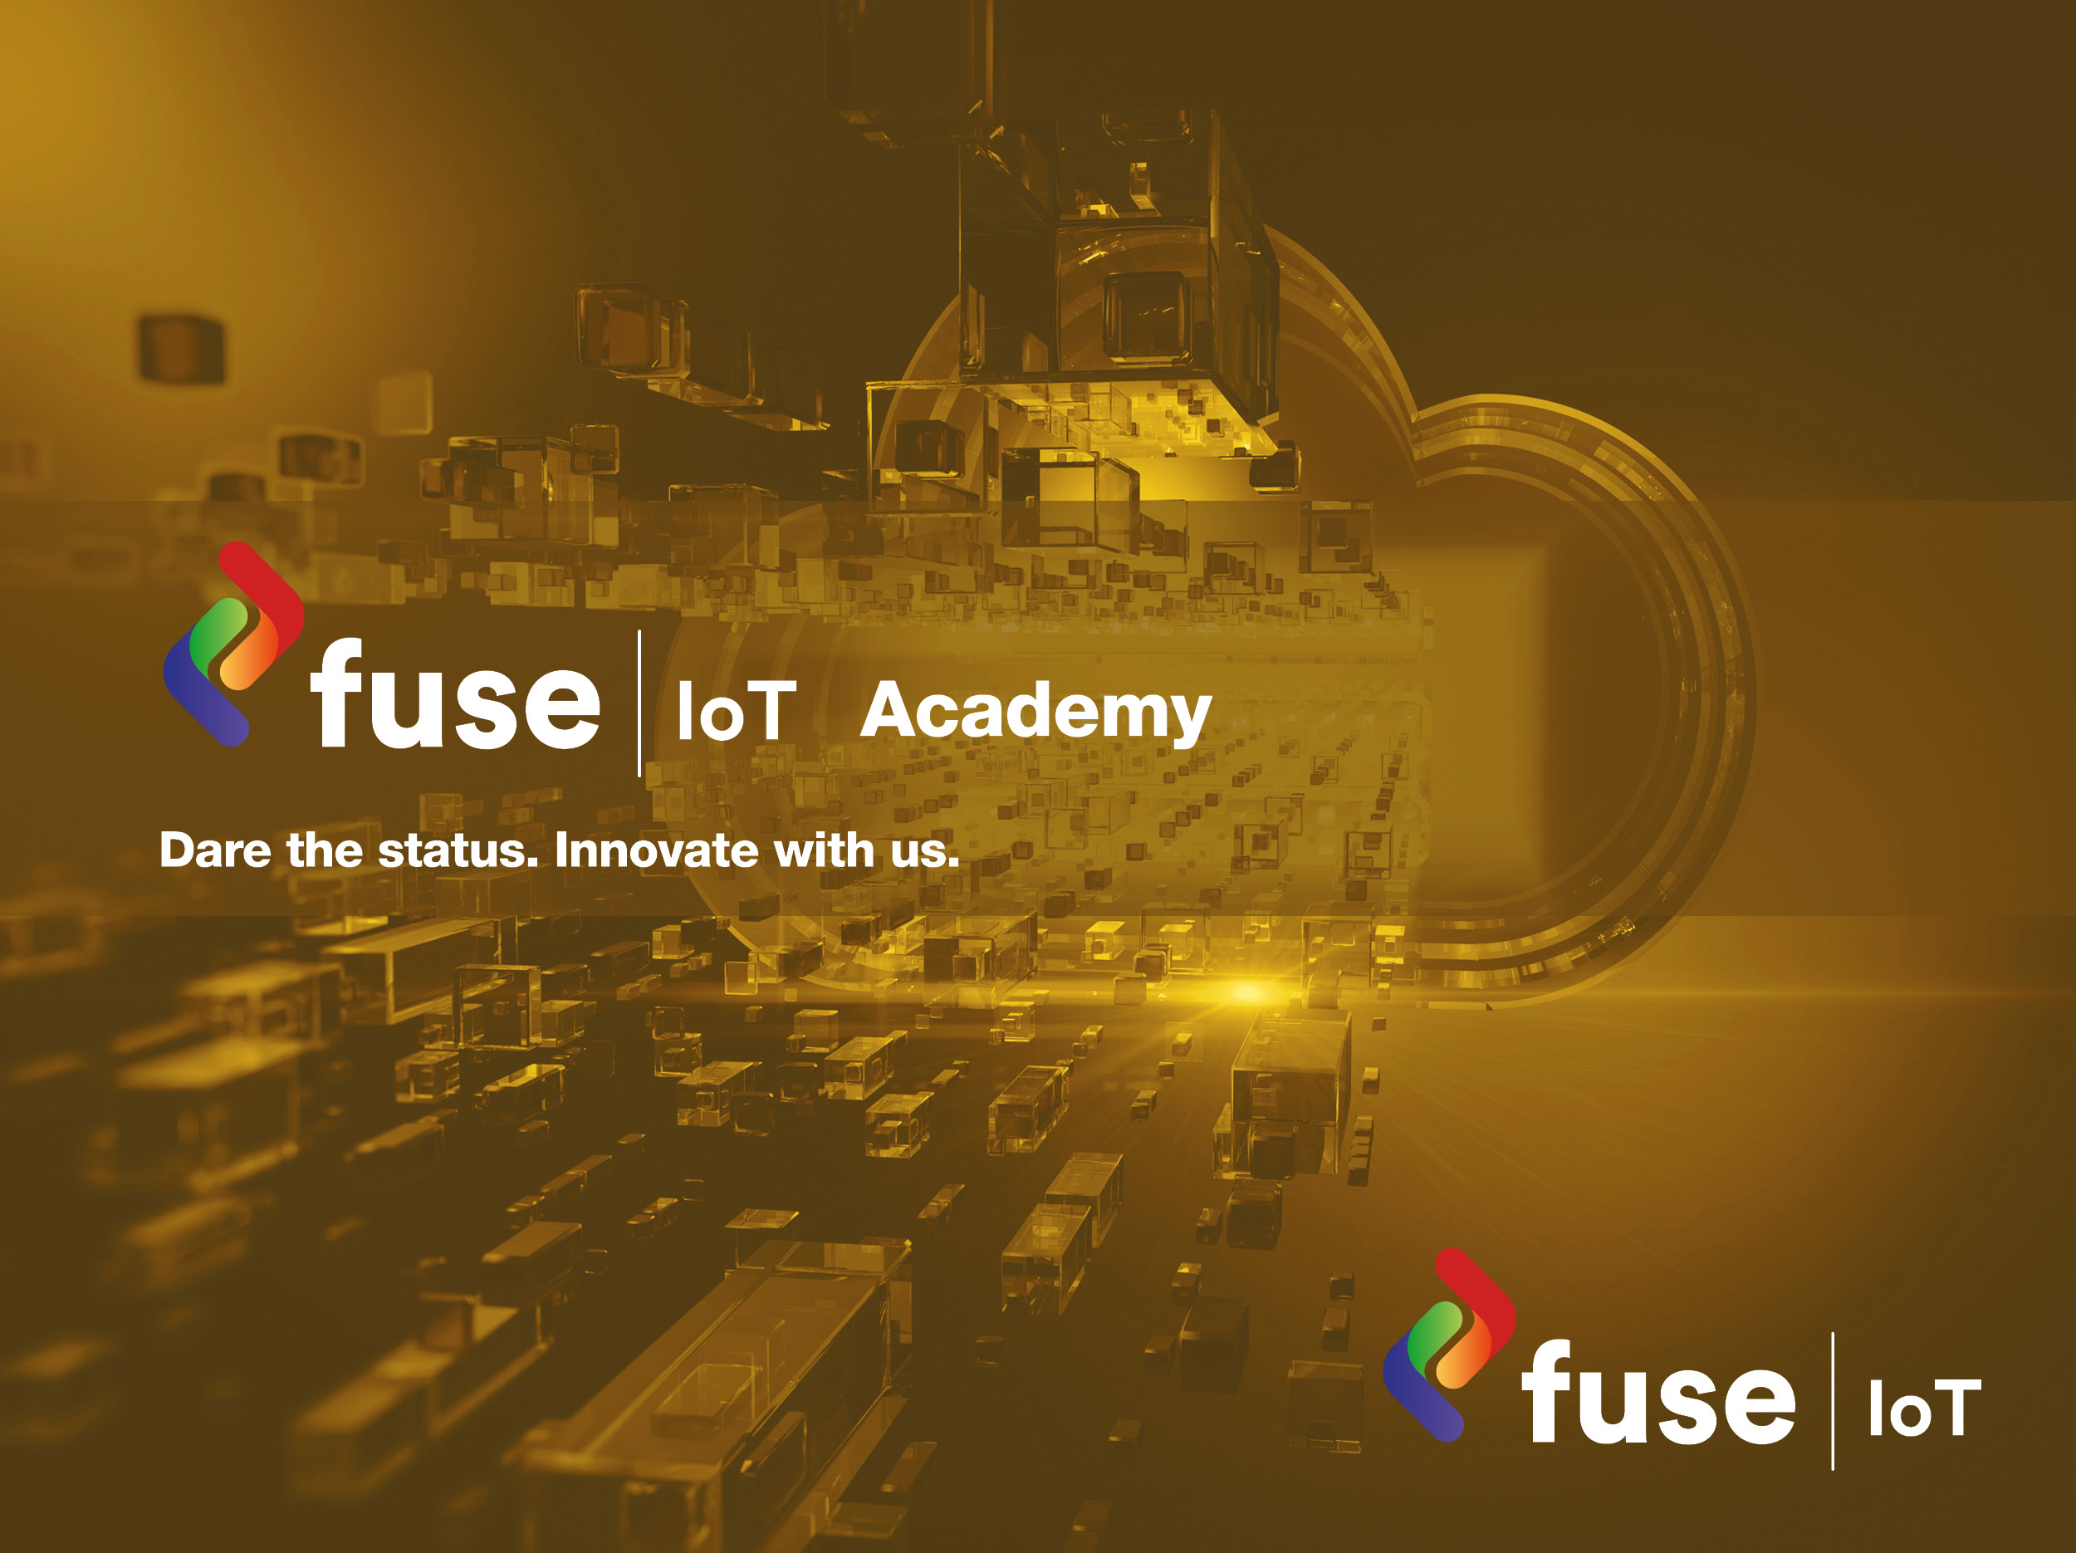

Slide 2

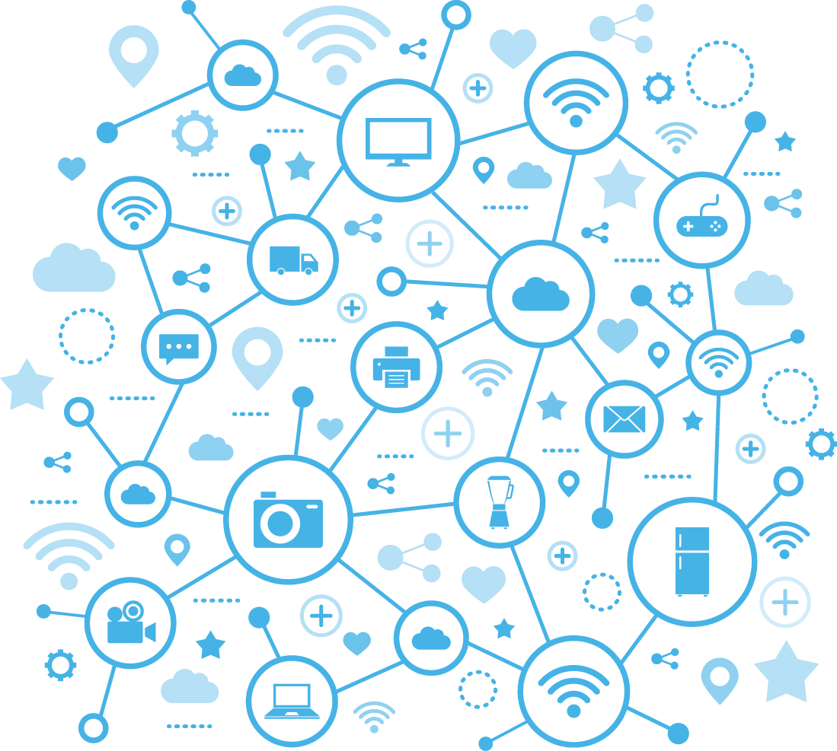
Inovação que gera mais resultados
A Fuse IoT é uma startup integradora de soluções IoT que entrega ecossistemas completos, do HW à aplicação, e que vai ajudar você e seus negócios a terem mais visão, segurança e controle, reduzindo os custos e aumentando os lucros!

Slide 3
ONDE ATUAMOS?

Slide 4

Smartcities
SOLUÇÕES PARA CIDADES CONECTADAS E ESPAÇOS INTELIGENTES
Monitoração e controle da iluminação pública, lixeiras inteligentes, smart parking, frotas de veículos e muito mais.

Slide 5

Health
EVITE DESPERDÍCIOS, REDUZA CUSTOS E RISCOS controlando a temperatura e o funcionamento de geladeiras de vacinas e medicamentos, tecidos e amostras, bolsas de sangue e plasma, e para ambientes hospitalares, clínicas, medicina diagnóstica e centros de pesquisa.

Slide 6
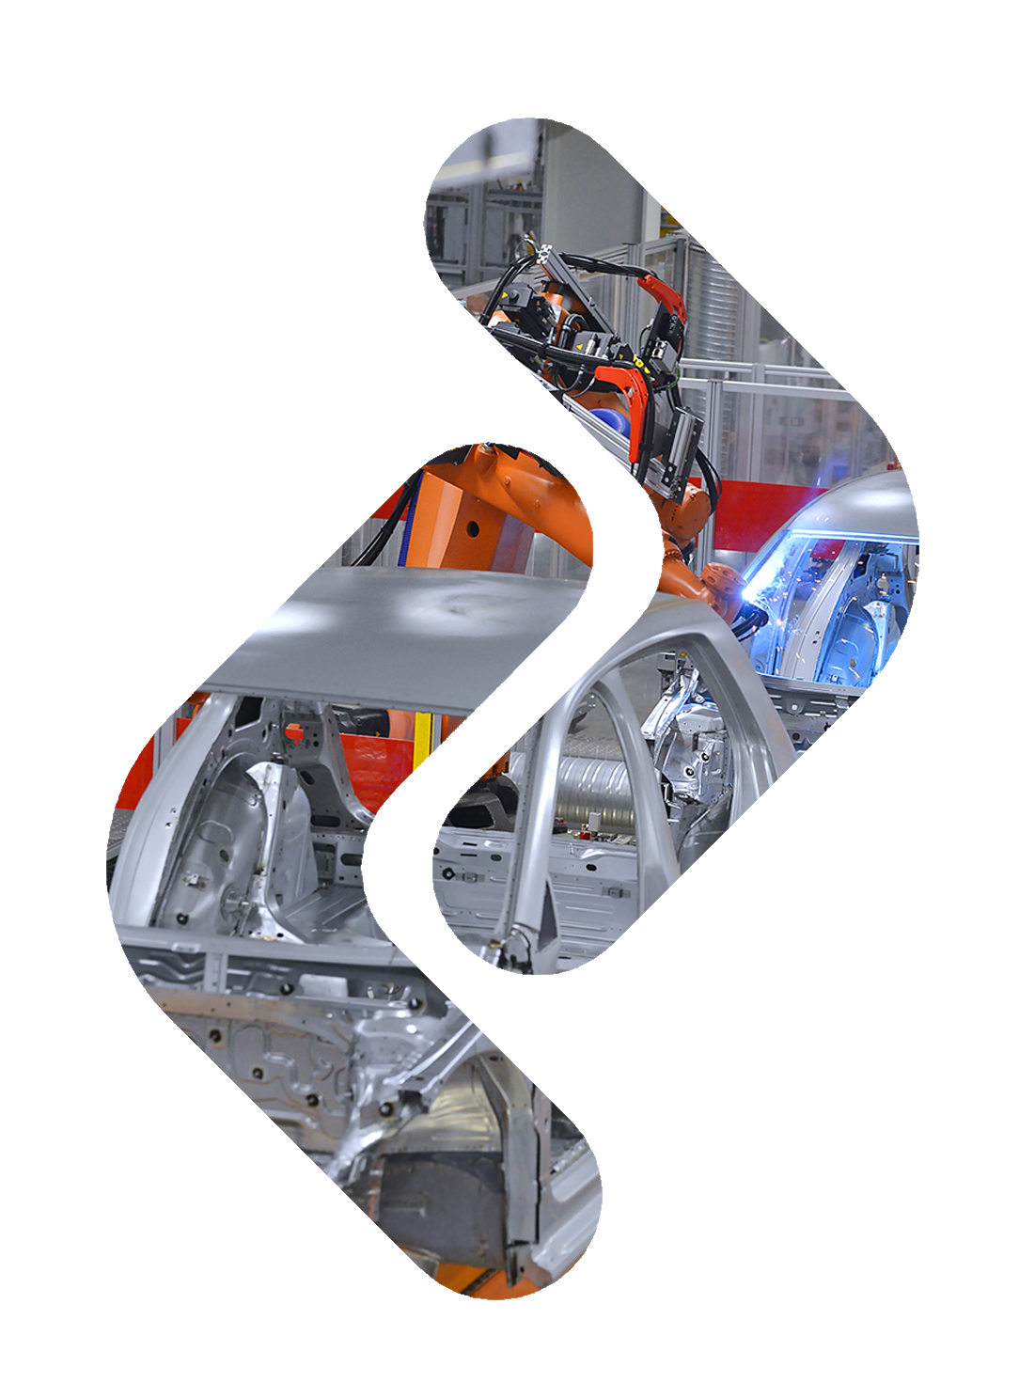
Industry 4.0
AUMENTE A COMPETITIVIDADE do seu negócio com melhora de eficiência operacional. Monitoração do funcionamento de máquinas e serviços, otimizando manutenções preventivas com controle de consumo elétrico, de água e de gás.

Slide 7

Agrobusiness
AUMENTE SUA PRODUTIVIDADE com monitoração climática e de solo, controle de temperatura e umidade, localização de ativos e rastreamento de bovino numa plataforma de gestão de fazendas.

Slide 8
TREINAMENTOS IoT

Slide 9



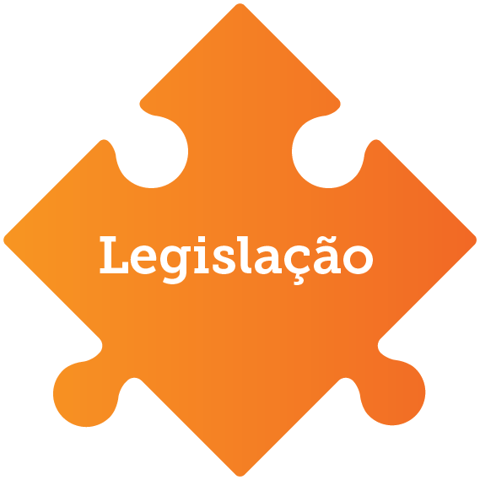




Especializações

Slide 10
ENTÃO, VAMOS LÁ?

Slide 11
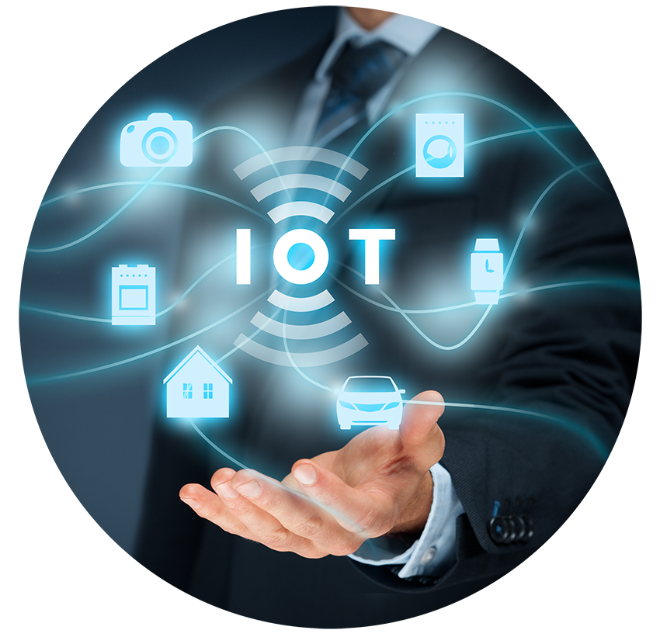
Webinar Fuse IoT
Internet das coisas?
IoT?
O que é isso?

Slide 12
O que é IoT?
É um conceito a respeito dos objetos físicos que se conectam e se comunicam por meio de sensores e softwares que transmitem seus dados para a rede, onde são analisados e transformados em informação.
Tá, mas por que estão falando tanto de IoT?

Slide 13
Mercado de IoT
O número de dispositivos conectados chegará a 43 bilhões em 2023
Fonte: McKinsey
IoT tem impacto de US$ 50 a US$ 200 bilhões por ano até 2025, cerca de 25% do PIB brasileiro
Fonte: Plano de Ação IoT
Mercado de IoT deve ultrapassar US$ 30 bilhões na América Latina até 2023
Fonte: GlobalData
IoT deverá somar receitas de US$ 318 bilhões até 2023
Fonte: ABINC
Brasil deve faturar US$ 2,2 bilhões com o mercado de IoT
Fonte: Frost & Sullivan
Negócios em IoT passarão de US$ 2,2 bilhões em 2019 para US$ 3,3 bilhões em 2021
Fonte: Inter-American Development Bank
Participação da receita da conectividade na América Latina representará 10% da receita total do mercado da IoT até 2023
Fonte: GlobalData
Até 2022, 80% das principais organizações desenvolverão estratégias de negócios digitais em IoT
Fonte: Gartner

Slide 14










Aplicações de IoT
3
4
Transporte
inteligente
Distribuição de energia
2
5
10
E-Health
Casas inteligentes
Smart
cities
Bens de consumo
Gestão da agricultura e recursos naturais
Distribuição e logística
1
6
9
Segurança pública
Indústria e manufaruta
7
8

Slide 15
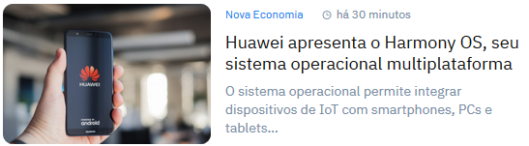
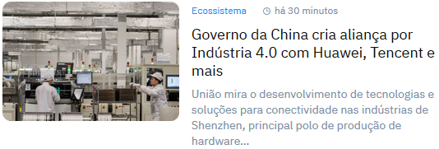
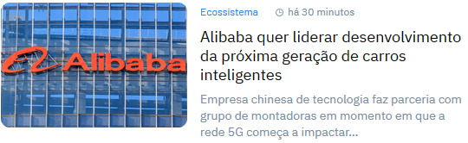
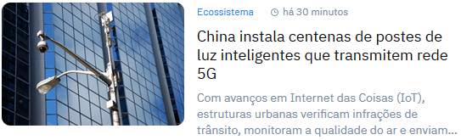
O futuro do IoT

Slide 16
COMO ISSO FUNCIONA?

Slide 17
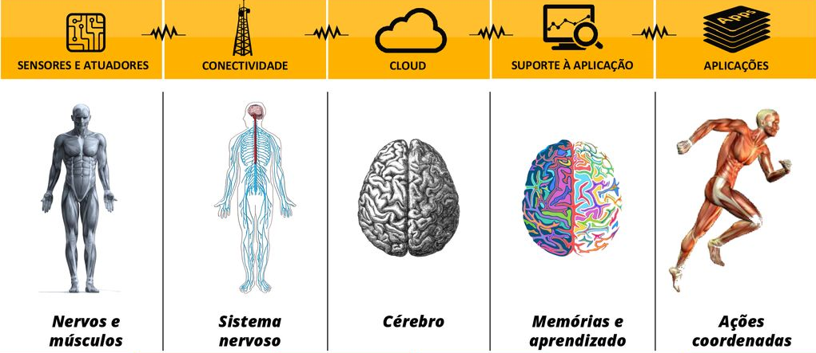

Slide 18
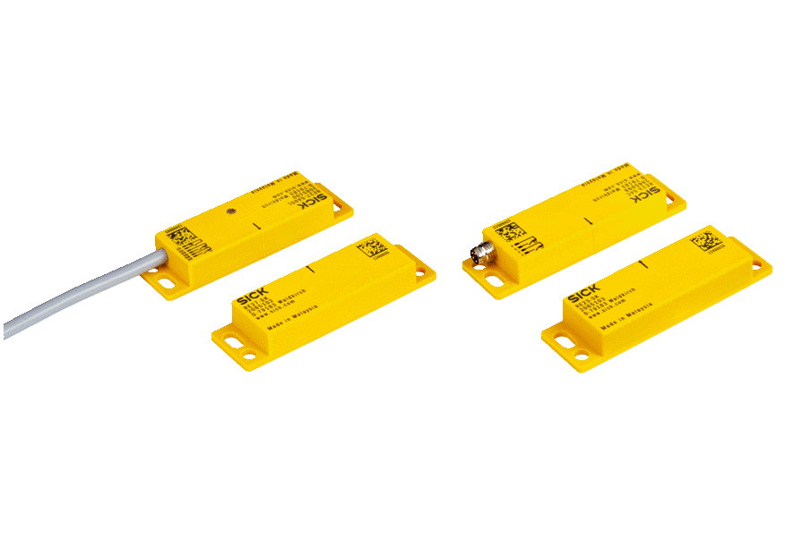
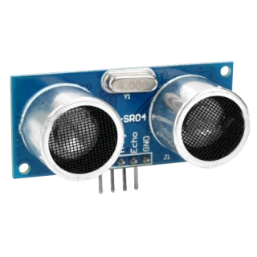
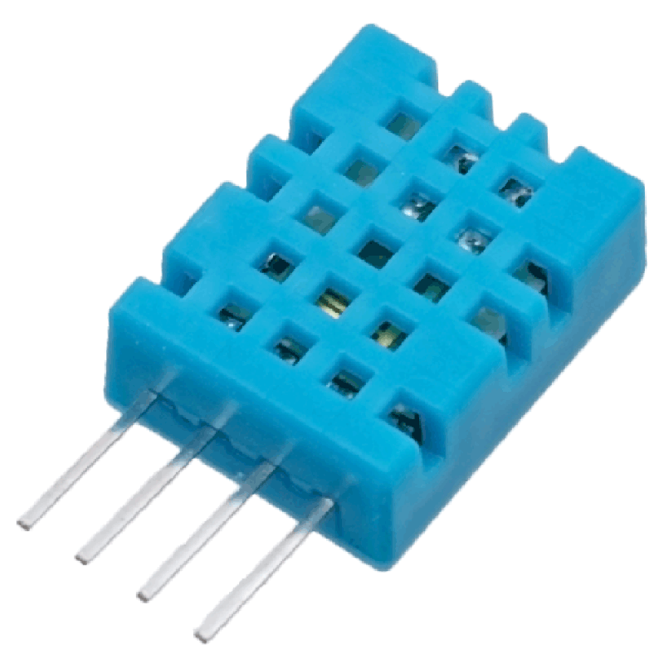
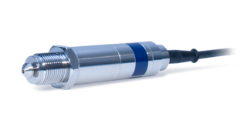
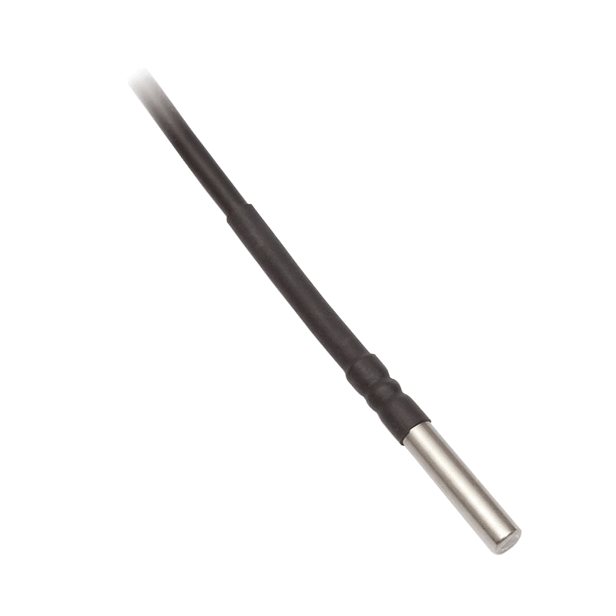
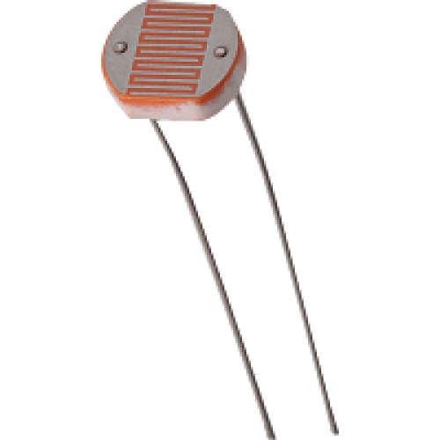
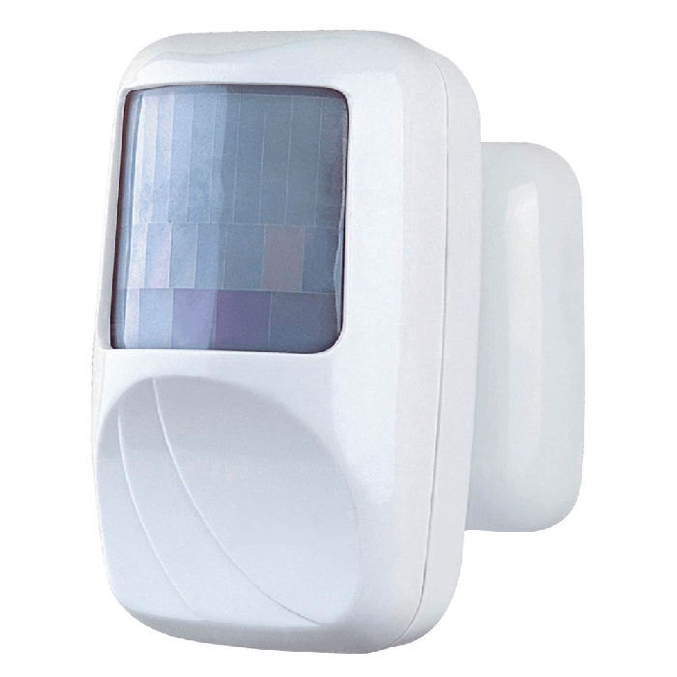
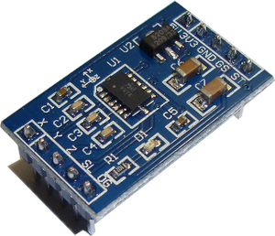
Sensores
Contato
Umidade
Pressão
Proximidade
Luminosidade
Temperatura
Acelerômetro
Giroscópio
Presença

Slide 19
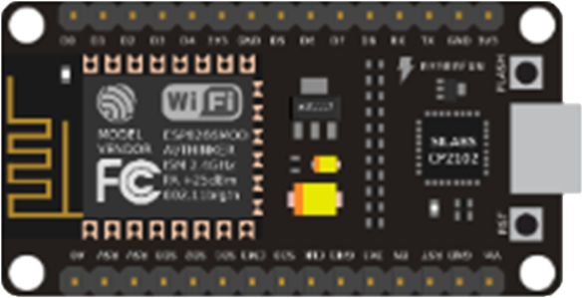
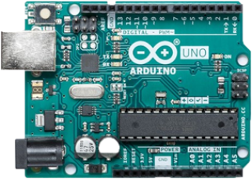
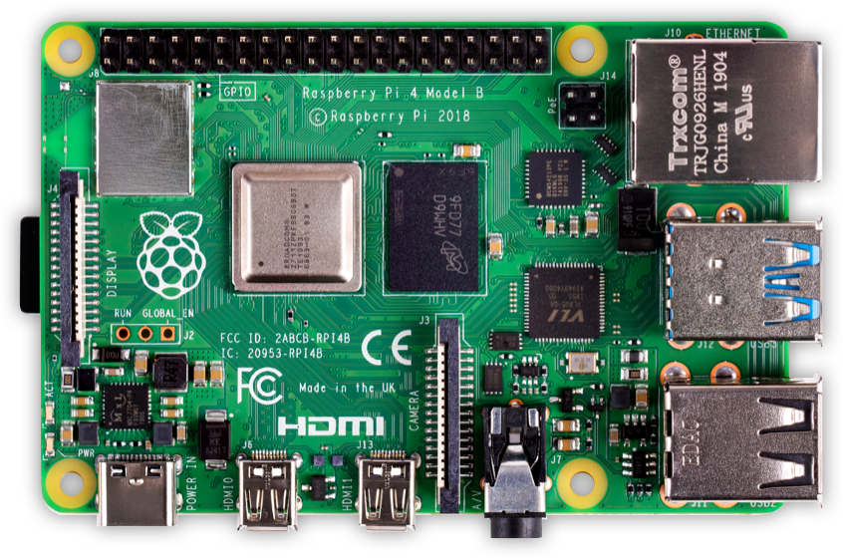
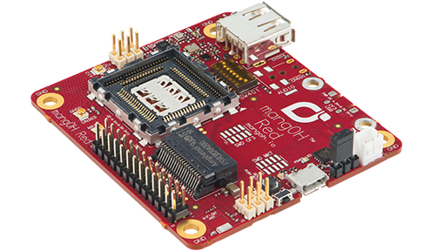
Kits DEV
Node MCU WiFi ESP8266
Arduino
Obs.: Essas placas só devem ser usadas para prototipação.
Raspberry PI
MangOH Red

Slide 20
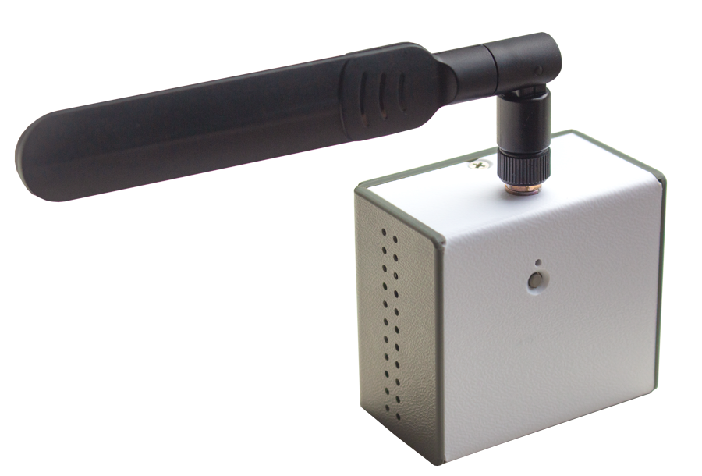
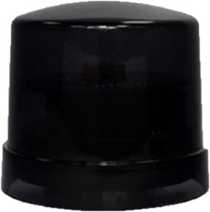
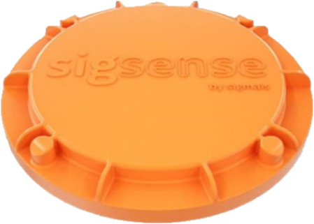
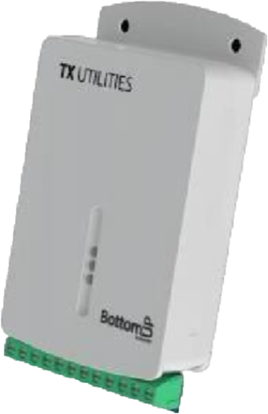
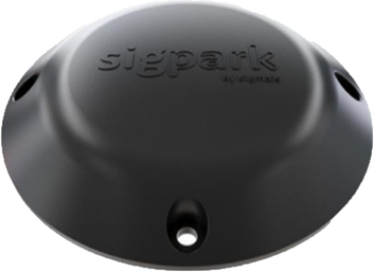
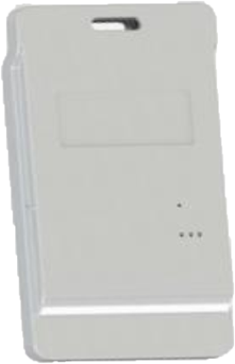
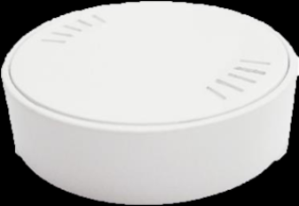
Devices

Slide 21








Aspectos Legais

Slide 22









Conectividade

Slide 23

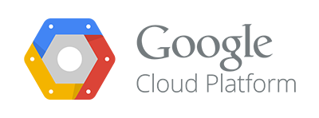


Cloud

Slide 24
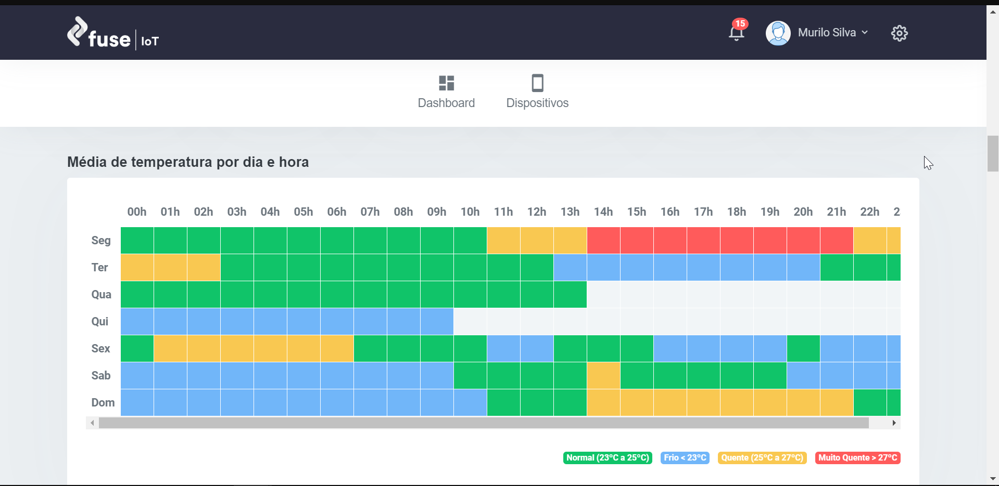
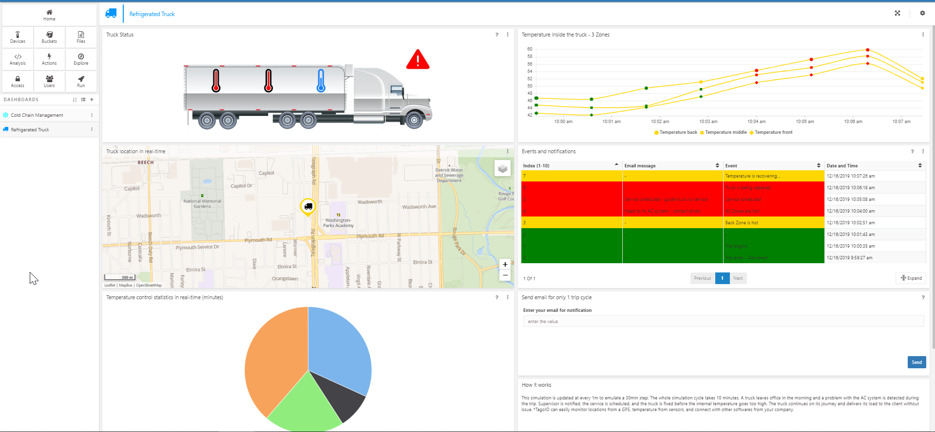
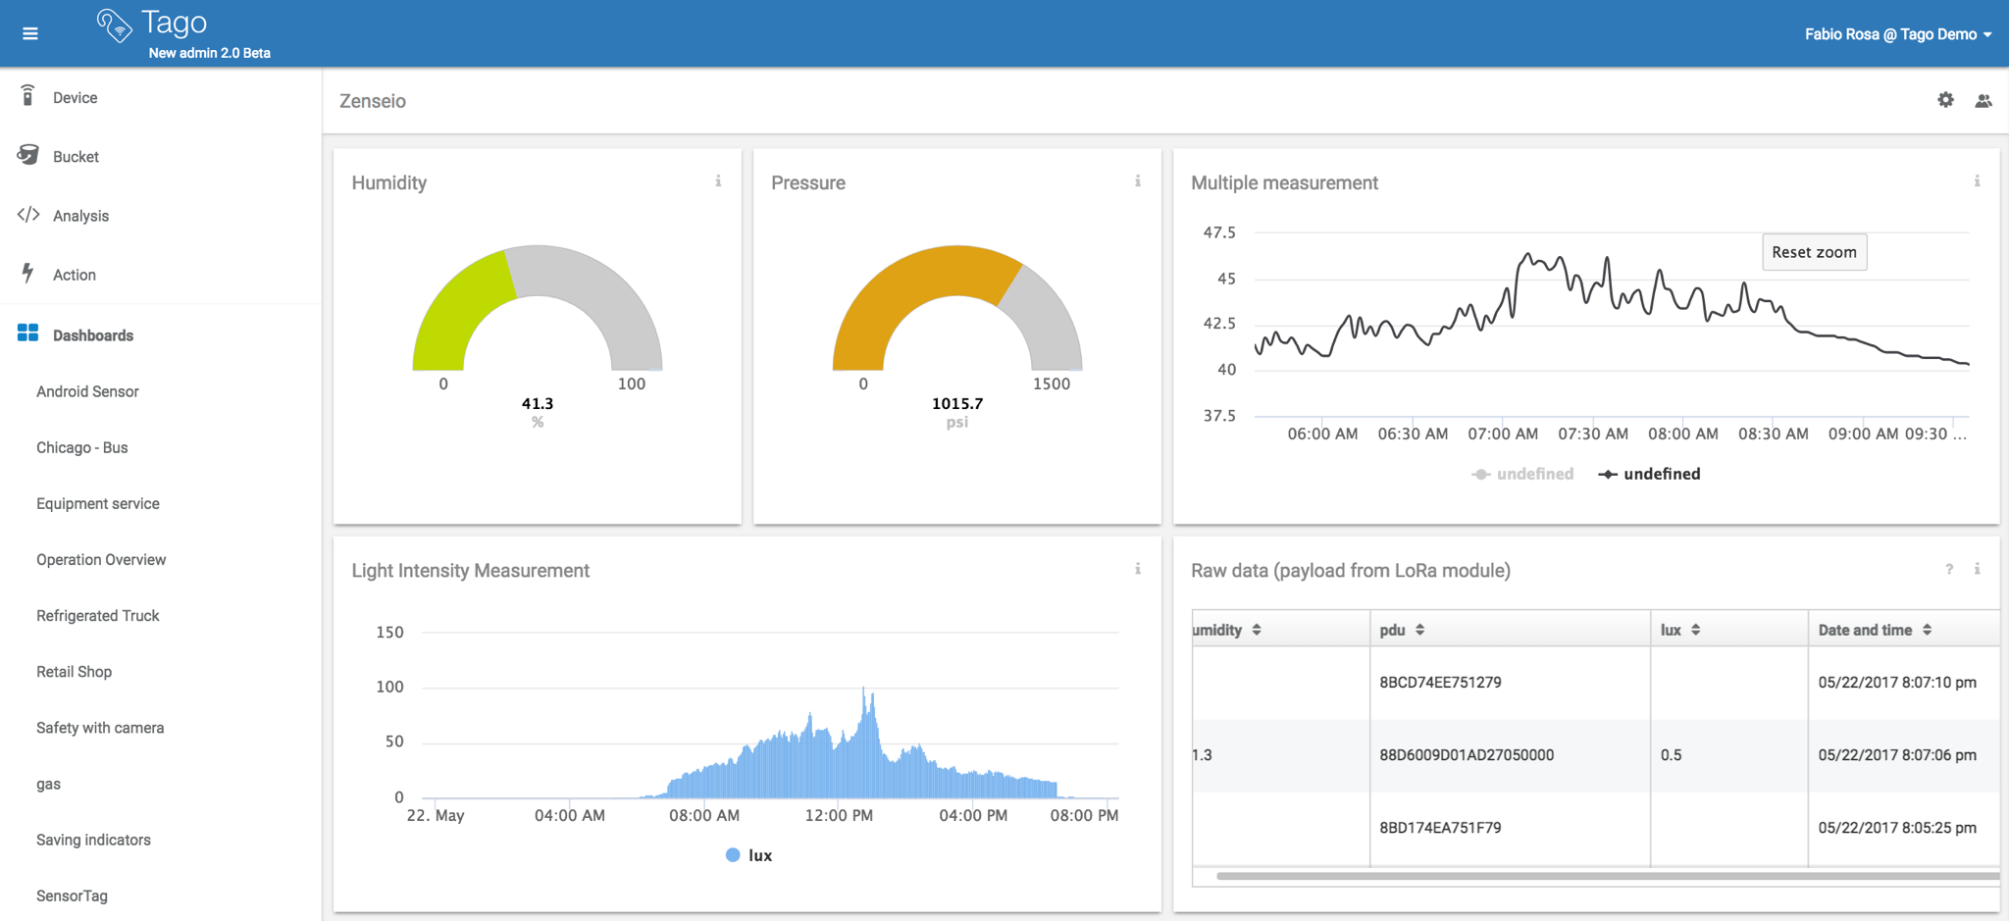
Plataformas

Slide 25
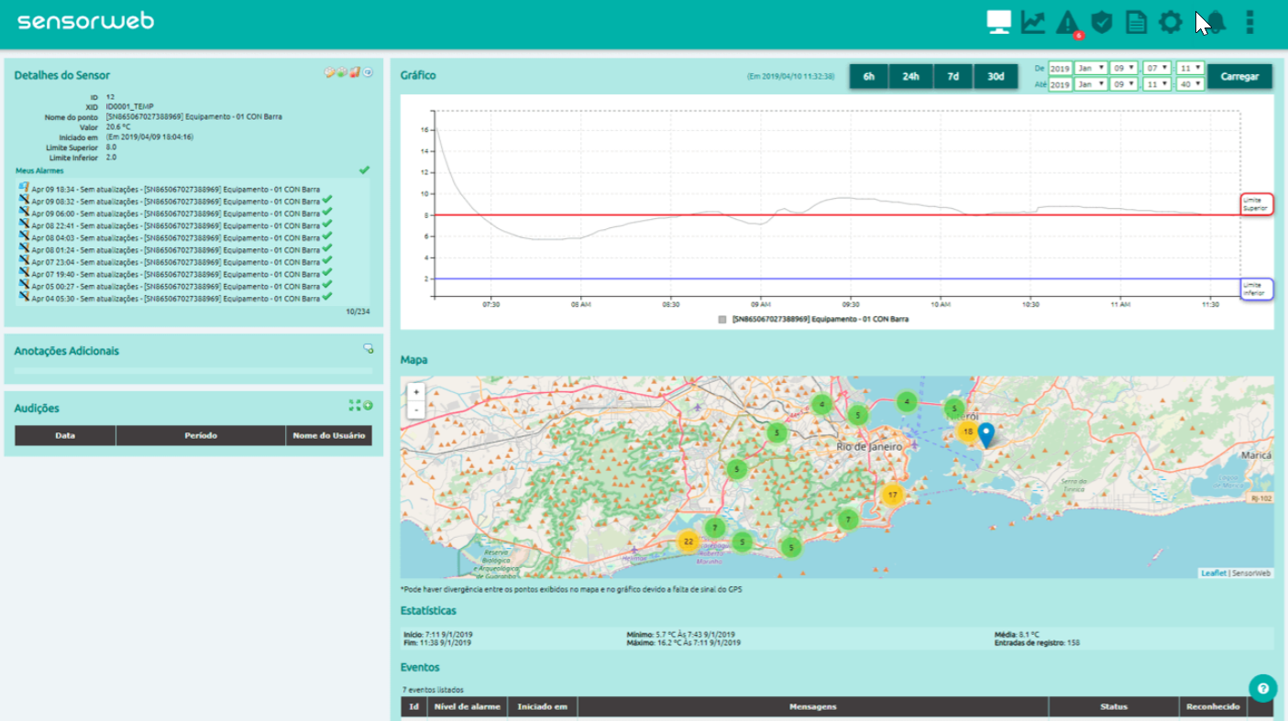
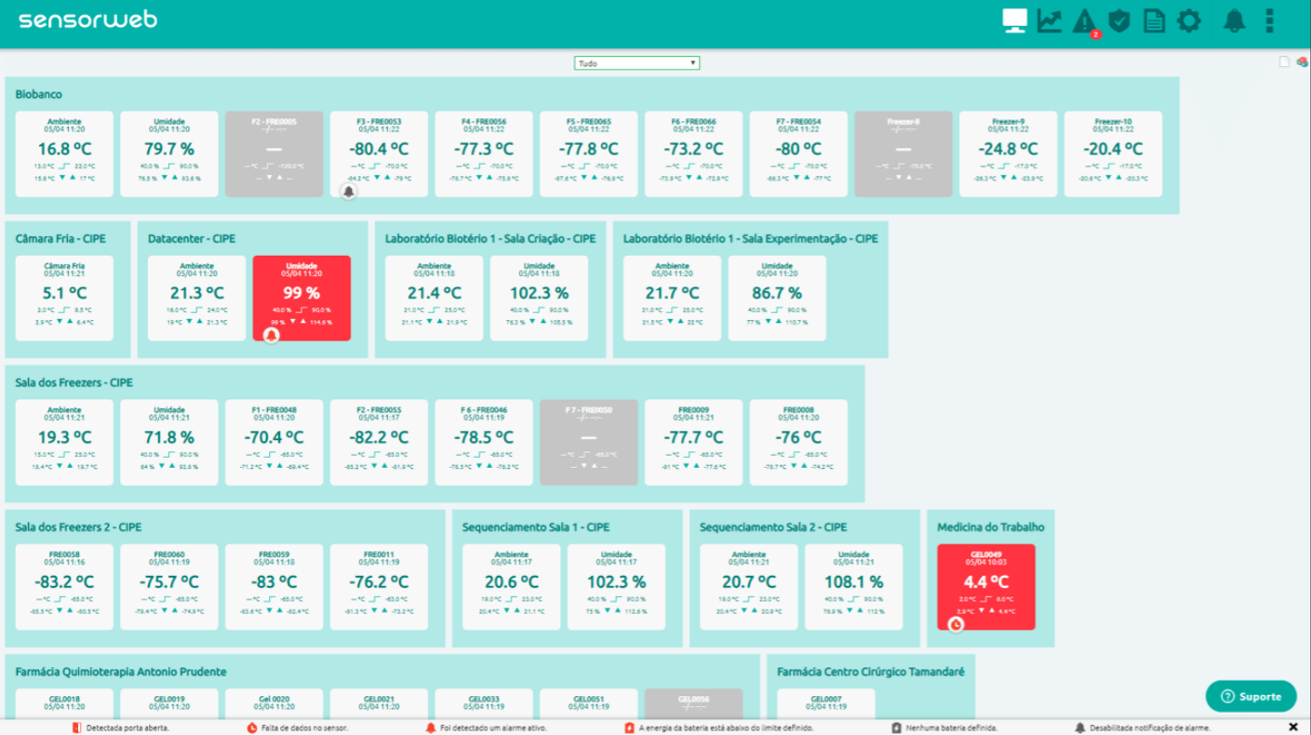
Plataformas

Slide 26
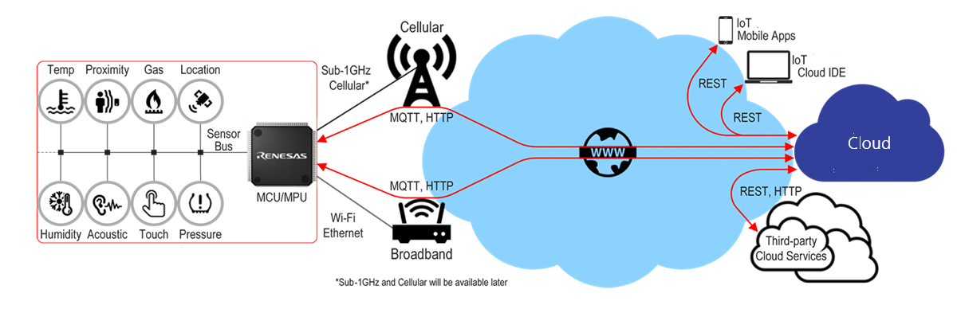
Plataformas

Slide 27
CASOS DE USO

Slide 28
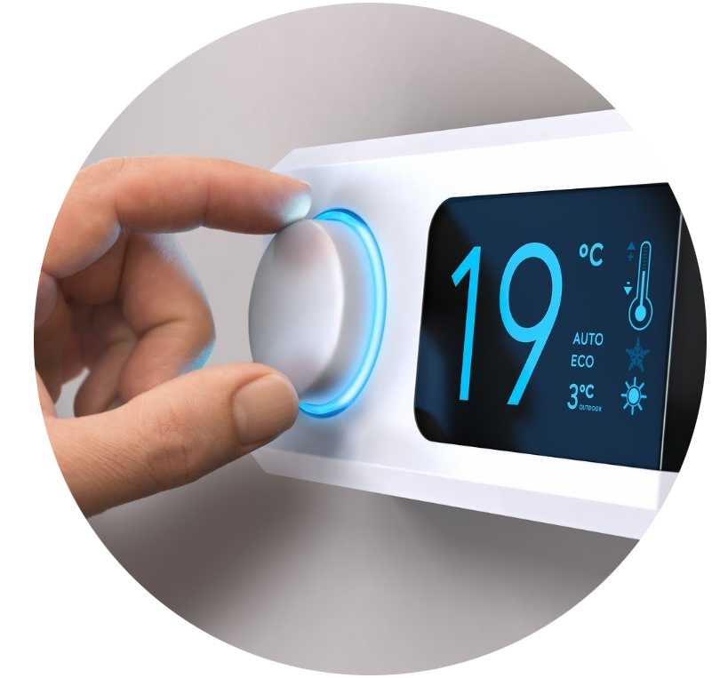
Temperatura
Soluções para controle de temperatura, umidade e contato seco.
Simplicidade de instalação, adequado para freezers industriais, comerciais, conservadoras de hospitais, clínicas, centros de pesquisa e cadeias de frio em geral.
Casos de uso:
Conforto térmico em ambientes funcionais
Maior eficiência energética
Redução de perdas de medicamentos e vacinas
Maior qualidade na conservação de alimentos
Melhora no controle operacional
Rastreabilidade de cadeia de frio
Estações meteorológicas

Slide 29
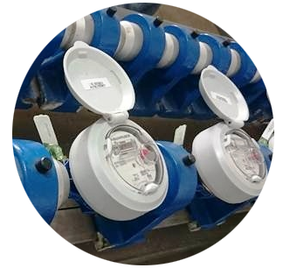
Utilidades
Soluções para medições de consumo de energia (Kw/h), gás (m³) e água (litros).
Monitore o consumo em tempo real, com total controle de seus gastos, relatórios e gráficos demonstrativos. Tome facilmente a decisão de atuar na economia ou na manutenção preventiva, por exemplo.
Casos de uso:
Controle de consumo em condomínios inteligentes
Monitoração de consumo em indústrias
Separação de consumo em prédios públicos ou privados
Controle de gastos individuais em hotéis
Hidrômetros em residências
Controle em distribuidoras de água
Monitoração eficaz em fazendas solares
Medição de picos de consumo no comércio
Metalúrgicas, siderúrgicas e caldeiras de resfriamento

Slide 30
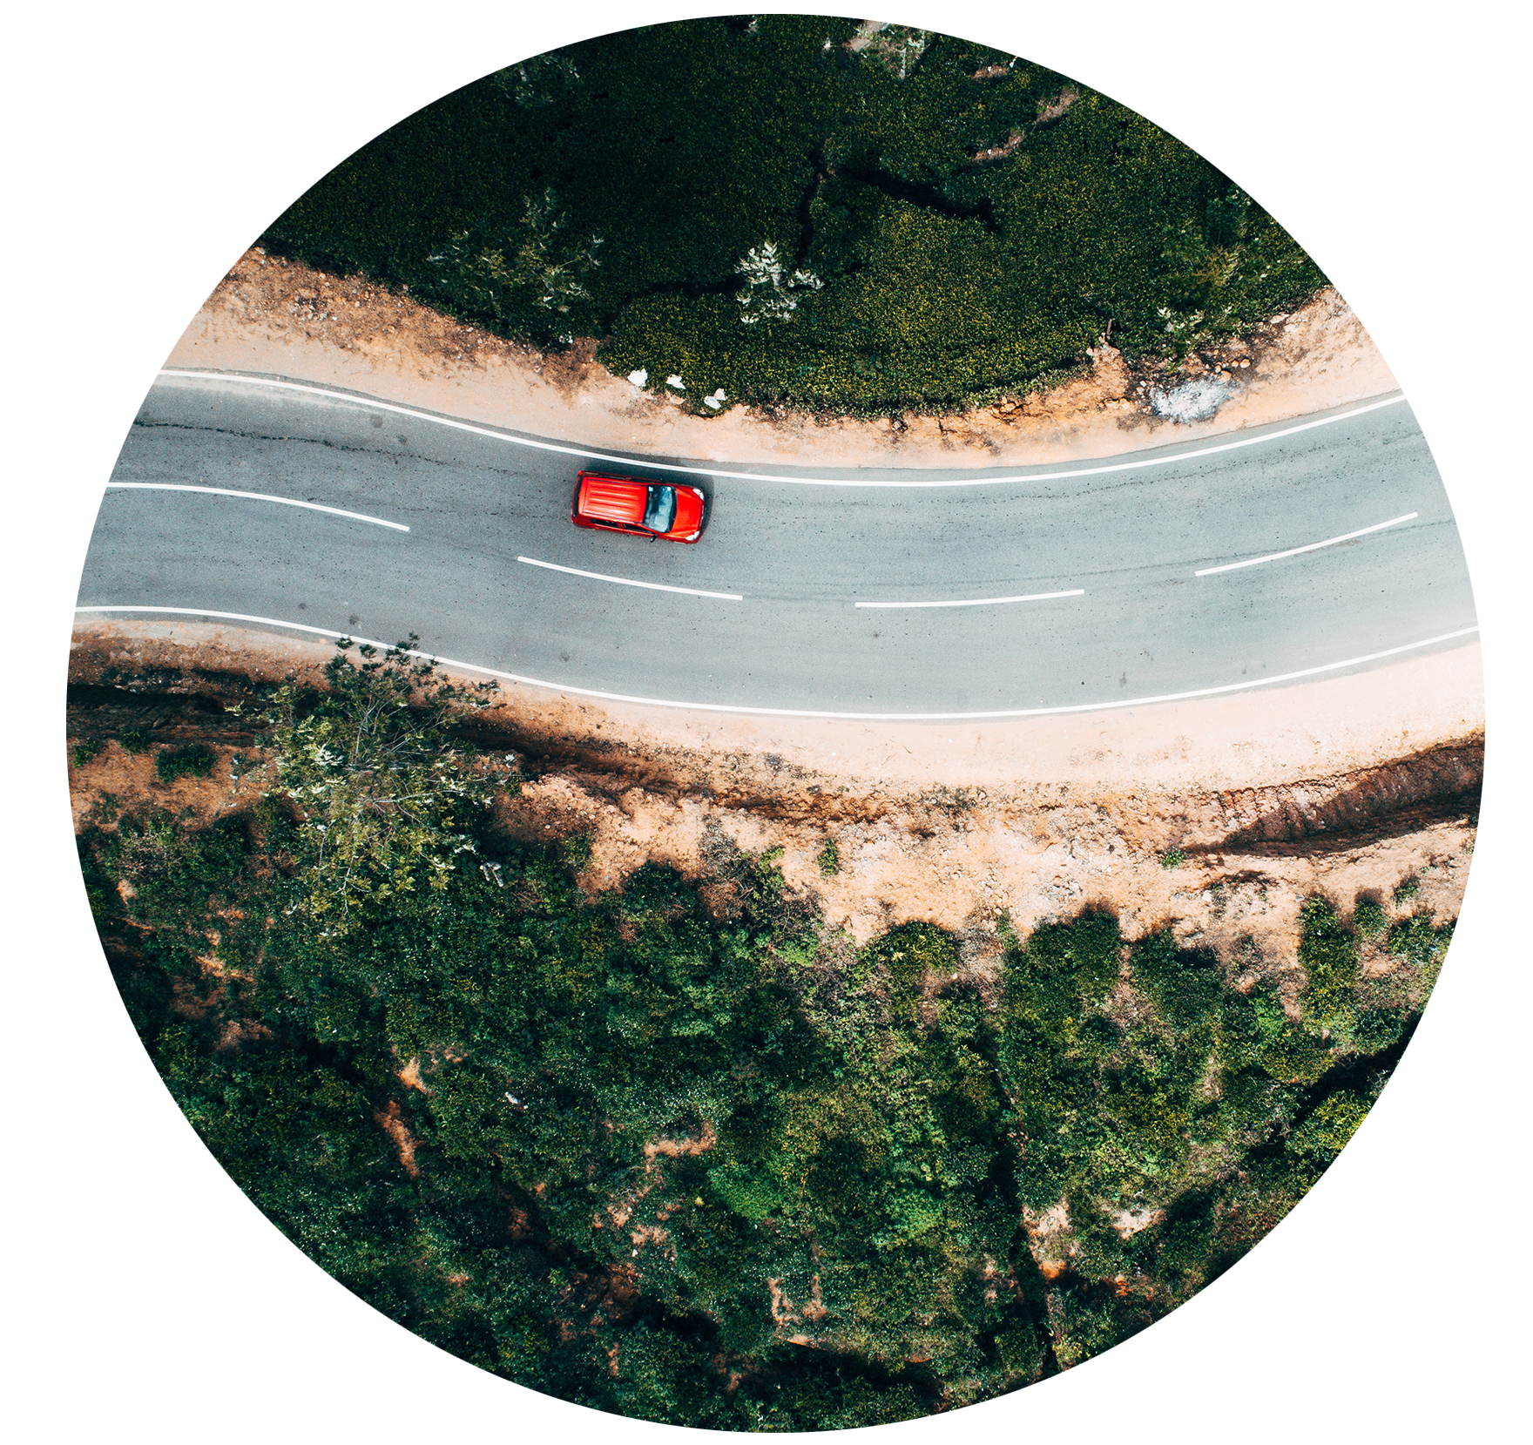
Rastreamento
Soluções com GPS conectado a internet que fornece localização para controle de ativos como veículos, pets, ferramentas, maquinários, funcionários e muito mais. Por meio de uma plataforma com mapa, saiba em tempo real ou por relatório histórico o rastreamento com informações precisas de:
Data – Hora – Latitude – Longitude - Nível de bateria
Casos de uso:
Controle logístico de transportadoras
Redução de custos operacionais
Redução de perdas e roubos – iscas de carga
Agilidade no rastreamento de “coisas” perdidas
Aumento da segurança
Melhora na qualidade dos serviços
Acompanhamento de frotas e entregas

Slide 31
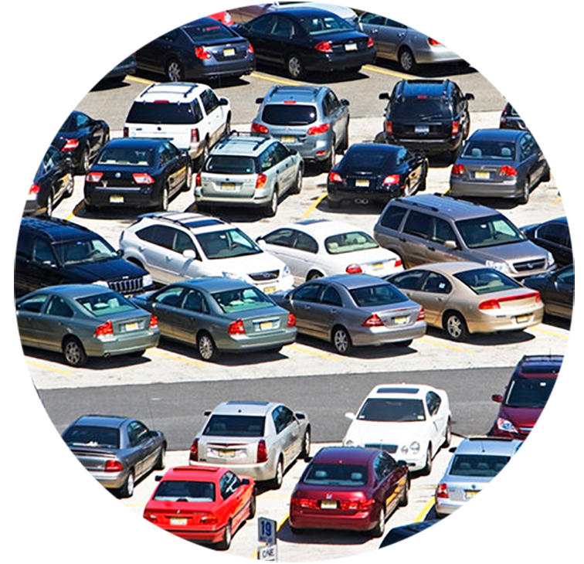
Estacionamento
Solução que fornece informações para controle de vagas e contagem de veículos circulantes numa via.
Controlar vagas de estacionamentos ou locais proibidos, recebendo alertas em tempo real em caso de infração ou utilização da vaga. Saiba ainda, a quantidade de veículos circulantes.
Casos de uso:
Controle de vagas em:
supermercados, shoppings, aeroportos
locais públicos como parques e ruas
Redução de tempo na busca de uma vaga
Agilidade na tomada de decisão
Aumento da segurança local
Melhora na qualidade dos serviços
Economia de tempo e dinheiro

Slide 32
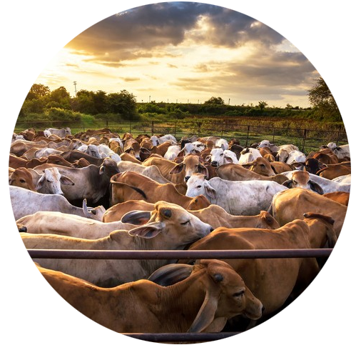
Pecuária
A evolução do brinco eletrônico onde um device IoT conectado à internet monitora e rastreia gados de corte, além de trazer uma ampla base de dados históricos do rebanho através de plataforma em nuvem pela internet.
Casos de uso:
Localização de rebanhos em fazendas
Acompanhamento de engorda
Facilidade no manejo dos animais
Melhora na rotação de pastejo
Redução no tempo de abate
Informações do comportamento do animal
Redução de perdas e roubos
Maior segurança para a fazenda e seus funcionários
Dados e insights para veterinários e zootecnistas

Slide 33
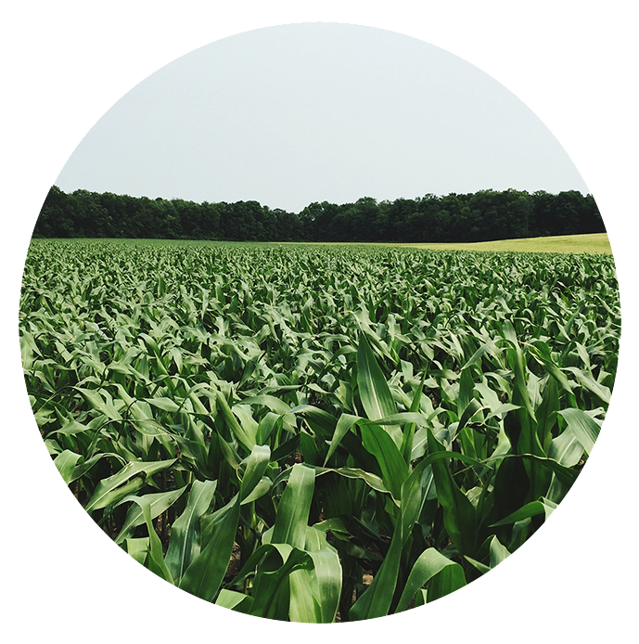
Agricultura
Tecnologia de ponta para agricultura de precisão para aumentar a gestão, produtividade e lucros para planejamento de safra de maneira mais assertiva, reduzindo custos e tempos de pesquisa.
Casos de uso:
Agricultura de precisão
Estações climáticas - previsão meteorológica
Monitoração de umidade do solo
Controle de pragas
Controle de irrigação
Aplicações de insumos
Controle de estoque
Transporte e armazenamento
Melhoria e orientação do cultivo

Slide 34
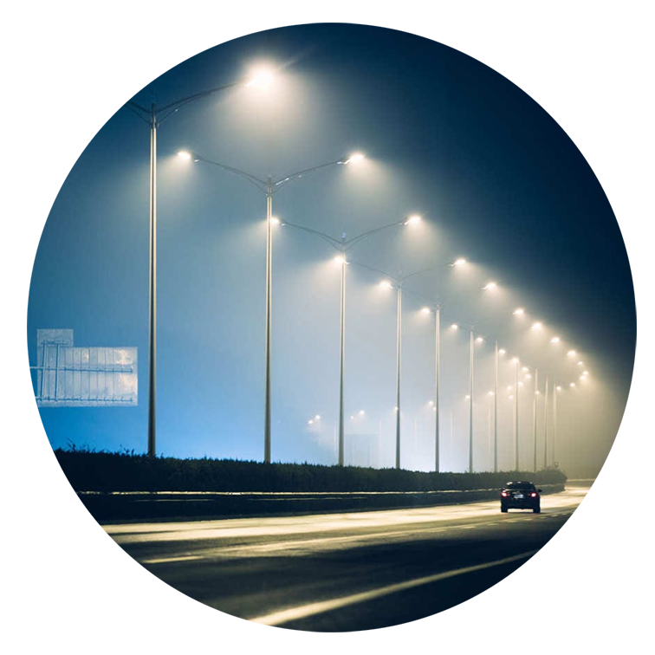
Iluminação
Solução que fornece informações para controle de iluminação pública ou luminárias privadas.
Antecipar manutenções de troca de lâmpadas, dimerizar ou acionar a iluminação remotamente para diminuir custos e aumentar a segurança local.
Casos de uso:
Monitoração de luminárias em locais como:
Condomínios
Ruas
Estacionamentos
Parques
Estádios e ginásios

Slide 35
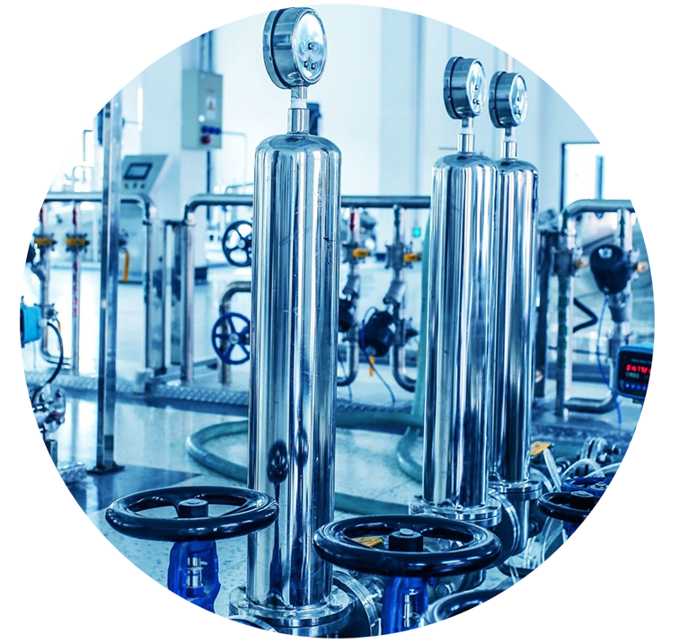
Vibração
Solução que fornece informações de funcionamento de máquinas pelo padrão de vibração do motor.
Antecipar manutenções preventivas prevendo problemas ocasionados pela diferença no padrão de vibração, indicando a necessidade de troca de um rolamento por exemplo, ou indicação de funcionamento de uma máquina, com contagem de tempo de seu turno.
Casos de uso:
Monitoração de funcionamento de maquinário em:
Indústrias ou fábricas
Condomínios
Restaurantes
Hotéis
Oficinas

Slide 36
VAMOS VER FUNCIONANDO?

Slide 37
DÚVIDAS

Slide 38




Habilitar o aluno para entender toda a cadeia de valor de IoT, fornecendo uma base sólida de conhecimento para a entrega de um produto final com qualidade e competitividade.
P&D
Definição de escopo
Ideação
Arquitetura
Ecosistema
Produção
Fabricação
Entrega
Modelo
de negócio
Prototipagem
MVP
POC

Slide 39
EMENTA DO CURSO

Slide 40


Conceitos Básicos
História do IoT
Casos de uso
Eletrônica básica - I
Telecomunicações
Conceitos de HW
Eletrônica básica – II
Processadores e Controladores
Tipos de transmissão sem fio
Kits de Dev
Arquitetura
Noções de Programação
Noções de programação
Principais linguagens utilizadas - SW Embarcado – EdgeComputing - Cloud e Blockchain - Plataformas
Conectividade
Conceitos de: LoRa, SigFox, NB-IoT, 2G, 3G, 4G e 5G, Zigbee, WiFi, BLE, NFC, RFiD, Satélite, UHF, Ultrasom
Protocolos

Slide 41
Conceitos Básicos
História do IoT
Casos de uso
Eletrônica básica - I
Telecomunicações
Conceitos de HW
Eletrônica básica – II
Processadores e Controladores
Tipos de transmissão sem fio
Kits de Dev
Arquitetura
Noções de Programação
Noções de programação
Principais linguagens utilizadas SW Embarcado – EdgeComputing Cloud e Blockchain - Plataformas
Conectividade
Conceitos de: LoRa, SigFox, NB-IoT, 2G, 3G, 4G e 5G, Zigbee, WiFi, BLE, NFC, RFiD, Satélite, UHF, Ultrasom
Protocolos

Slide 42
